Slide 1





European Union and EU27/ EEA/ EFTA
FAMILY STAR – wykorzystanie dobrych praktyk we współpracy międzynarodowej post BREXIT
KONFERENCJA MIĘDZYNARODOWA
Aleksandra Marcinkowska & Renata Fijałkowska
21 września 2020 Oświęcim
Notes:
Thank you for inviting me to speak at this event today, to talk about the EU Settlement Scheme.
The Scheme fully opened on the 30 March 2019 and I will give you an update on what it is, who can apply, and what support is available to applicants and other stakeholder groups.

Slide 2
WSPÓŁPRACA MIĘDZYNARODOWA
- Ja i Renata Fijałkowska
Rozpoczęcie współpracy EDU SMART TRAINING CENTRE z Powiatowym Centrum Pomocy Rodzinie przy projekcie międzynarodowym LEVEL UP – komptetencje przyszłości wrzesień 2018
DIALOG OF TRANSFORMATION ® - przeciwdziałanie wypaleniu zawodowemu
Program FAMILY STAR - wykorzystanie narzędzie FAMILY STAR do pracy z klientem polskojęzycznym w UK i Irlandii
Przydatne linki

Slide 3
DIALOG OF TRANSFORMATION ®
D – DIALOG – Ja i komunikacja ze sobą
I – Idea – Ja i nauka zdrowego myślenia
A – Akcja – Ja i podjęcie transformacji
L – Lider – Ja lider swojego życia
O – Obserwacja – Ja i moje emocje i wybory
G – Granice – Ja i inni

Slide 4
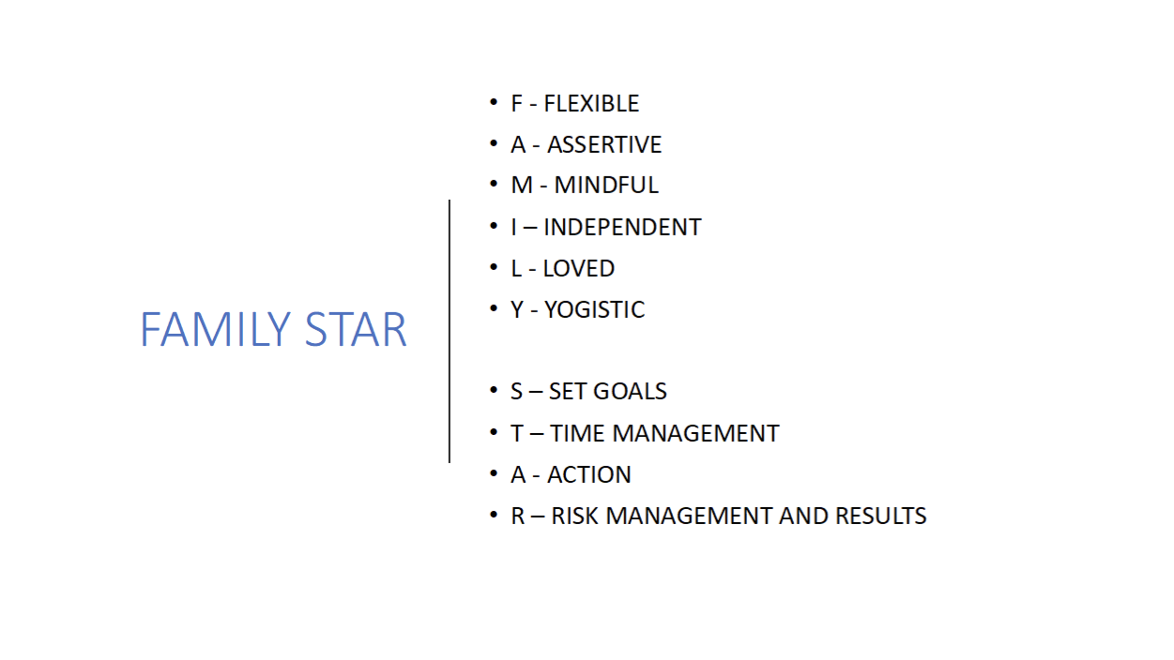

Program FAMILY STAR
DIALOG OF TRANSFORMATION ®
Elastyczny, asertywny, przemyślany, niezależny, kochany, jogistyczny, wyznaczone cele, zarzadzanie czasem, działanie, zarządzanie ryzykiem i wyniki

Slide 5

Użyteczne informacje, ktorych dowiecie sie podczas spotkania:
Co to jest Brexit i jaki będzie miał wpływ na Twoje życie w Wielkiej Brytanii
Co musisz zrobić, aby pozostać w Wielkiej Brytanii zachowująć obecne prawa
Co zrobić, kiedy moje dziecko nie ma dokumentu bo nie ma pozwolenia drugiego rodzica na wydanie paszportu
Jak wygląda proces aplikacji w ramach system osiedlenczego (EU Settlement Scheme)
Gdzie możesz uzyskać pomoc bezpłatnie
Daty i terminy
Co potem?
Notes:
5

Slide 6

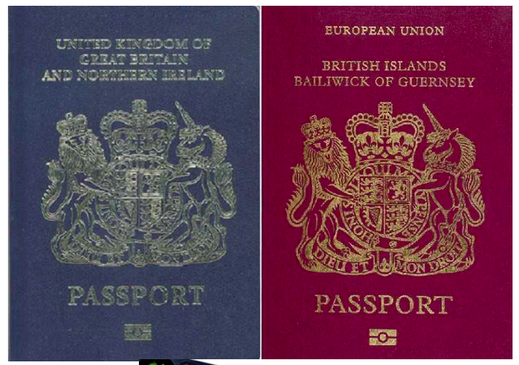
Co to jest Brexit?
Officjalnie Wielka Brytania wyszła już z UE.
Po okresie przejsciowym, po 1 stycznia 2021, umowy obowiązujące pomiedzy Wielką Brytanią i UE ulegną zmianie.
Dotyczy to również prawa obywateli krajów UE do podejmowania lub poszukiwania pracy w Wielkiej Brytanii.
Data Brexitu to 31 stycznia 2020
Notes:
6

Slide 7


Co BREXIT oznacza dla mnie?
Prawa obywateli krajów UE i ich rodzin (także z poza UE) pozostają takie same do końca okresu przejściowego, czyli 31 grudnia 2020.
Jeśli chcą oni pozostać w Wielkiej Brytanii po tym okresie, do 30 czerwca 2021, muszą złożyć wniosek w ramach nowego systemu osiedleńczego (EU Settlement Scheme).
30-06-2021
Notes:
7

Slide 8
Co Brexit oznacza dla mnie?
W ramach systemu osiedlenczego otrzymuje się nowy status immigracyjny:
• status osoby osiedlonej lub
• tymczasowy status osoby osiedlonej.
Skladanie wnioskow w odbywa się w systemie elektronicznym i się za to nie płaci.
* istnieje papierowa wersja aplikacji, która można uzyskać dzwoniąć do EU Resolution Centre w szczególnych przypadkach.
30-06-2021
Notes:
8

Slide 9
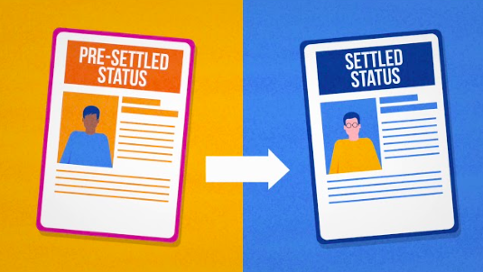
Co Brexit dla mnie oznacza?
Nowy status immigracyjny potrzebny jest aby:
• Pracować
• Korzystać z opieki medycznej (NHS)
• Wynajmować bez ograniczeń
• Podróżować bez ograniczeń
• Korzystać z pożyczek studenckich
• Korzystać z benfitów
  Dokładne prawa będą zależeć od uzyskanego statusu.
Notes:
9

Slide 10

Kto musi aplikować o status osoby osiedlonej?
Wszyscy obywatele UE, którzy nie mają obywatelstwa Brytyjskiego, chyba, że mają Indefinite Leave to Remain (ILR).
Nawet:
• Osoby, które mają dokument rezydenta – stały (permanent residence) lub tymczasowy (registration certificate)
• Osoby, które rejstrowały się pod Worker Registration Scheme (tzw. Home Office)
• Dzieci urodzone w Wielkiej Brytanii
• Członkowie rodzin, którzy nie są obywatelami UE
Notes:
10

Slide 11
Który status otrzymam?
Status osoby osiedlonej (settled status) – dla osób, które mieszkały w Wielkiej Brytanii przez ciągły okres 5 lat (co najmniej 6 miesięcy w każdym okresie 12 miesięcy).
Tymczasowy status osoby osiedlonej (pre-settled status) – dla osób nie mających 5 lat ciągłego pobytu w momencie składania wniosku; przyznawany na 5 lat.
Po upływie 5 lat nieprzerwanego pobytu, osoby z tymczasowym statusem muszą złożyć wniosek o zmianę na status osoby osiedlonej.
Notes:
11

Slide 12
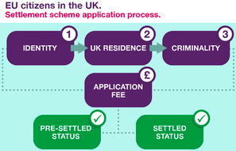
Co jest mi potrzebne do złożenia wniosku?
• Ważny paszport lub dowód osobisty (jesli nie ma, to możliwa jest także aplikacja papierowa)
• Adres e-mailowy
• Numer telefonu, aby móc zalogować się do aplikacji internetowej (otrzymac kod dostepu)
• Numer National Insurance (NINo) nie jest obowiązkowy, ale znacznie ułatwia process (jednak wiele aplikacji jest procesowanych bez NINo)
Notes:
12

Slide 13
Co jeszcze jest mi potrzebne do złożenia wniosku?
• Telefon z aplikacją: EU Exit: ID Document Check
• Potwierdzenie pokrewieństwa, jeśli składasz wniosek dla swojego dziecka (do 21 roku życia), np. akt urodzenia
• Dodatkowe dokumenty potwierdzające pobyt w Wielkiej Brytanii, jeśli podanie numeru NI nie wystarczy
Notes:
13

Slide 14
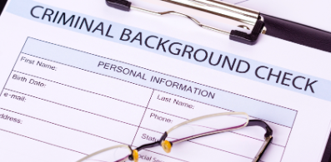
Karalność w UK i poza UK
Osoby powyżej 18 roku życia muszą zadeklarować wyroki skazujące, widniejące w rejestrze w Wielkiej Brytanii, jak i za granicą.
Tylko bazy danych w Wielkiej Brytanii zostaną sprawdzone.
Nie wszystkie wyroki skazujące trzeba podać, więc warto skorzystać z pomocy prawnej przed złożeniem aplikacji.
Notes:
14

Slide 15

Aplikowanie dla dziecka poniżej 21 roku życia
Rodzic może złożyć wniosek dla swojego dziecka (do 21 roku życia).
Można „połączyć” wniosek dziecka ze swoim, wykorzystując numer uzyskany podczas składania swojej aplikacji.
Dziecko może również złożyć wniosek samodzielnie.
Dziecko uzyska taki sam status jak rodzic.
Notes:
15

Slide 16
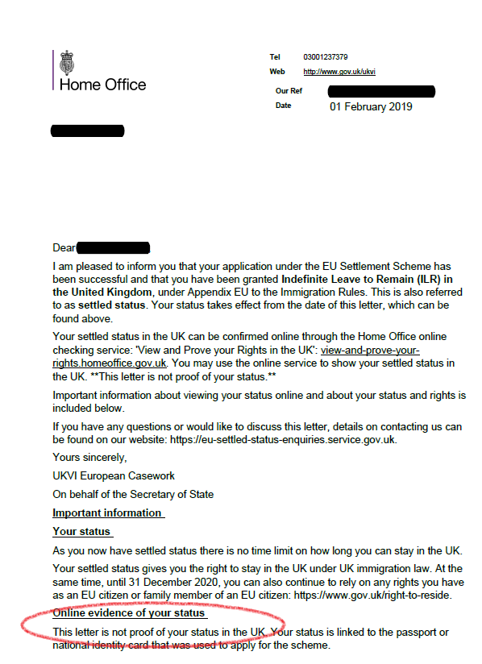
Po złożeniu aplikacji
Okres oczekiwania
Do miesiąca, aplikacje dzieci/problemowe znacznie dłużej
Otrzymanie potwierdzenia złożenia aplikacji i Certificate of Application (CoA)
Kontakt e-mailowy z Home Office
Decyzja
E-mail z decyzją i odsyłaczem do statusu – status jest wyłącznie elektroniczny, nie ma dokumentu
Notes:
16

Slide 17
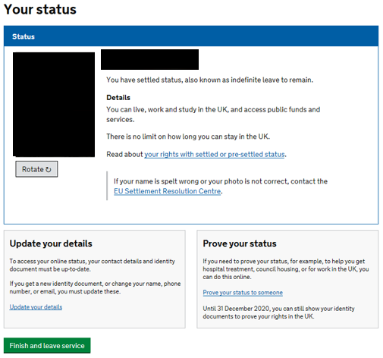
Status jest tylko w formie elektronicznej – jak go udowodnic?
Status jest wyłącznie elektroniczny – landlord lub pracodawca może go sprawdzić za Twoją zgodą.
Logowanie za pomocą informacji z dowodu tożsamości użytego do rejestracji.
Dane osobowe powinny być regularnie uaktualniane, np. w razie otrzymania nowego paszportu lub zmiany adresu.
Notes:
Mention political volatility, but also reassurances related to EU Citizens Rights.
Mention ‘deal and no-deal’ and reassure them that even in case of the latter, citizens rights will be protected.
17

Slide 18
Co się stanie po 31 grudnia 2020?
Od 1 stycznia 2021 w życie wejdzie nowy system imigracyjny TLR. Do tego momentu paszport jest wystarczającym dowodem pobytu.
Po upływie 5 lat nieprzerwanego pobytu, jak najszybciej złożyć wniosek o zmianę na status osoby osiedlonej.
Osoby mające tymczasowy status osoby osiedlonej, mogą opuszczać Wielką Brytanię na okres do 6 miesiecy, jesli chcą otrzymać potem status osoby osiedlonej.
Osoby mające status osoby osiedlonej, mogą opuszczać Wielką Brytanię na okres do 5 lat.
Notes:
18

Slide 19
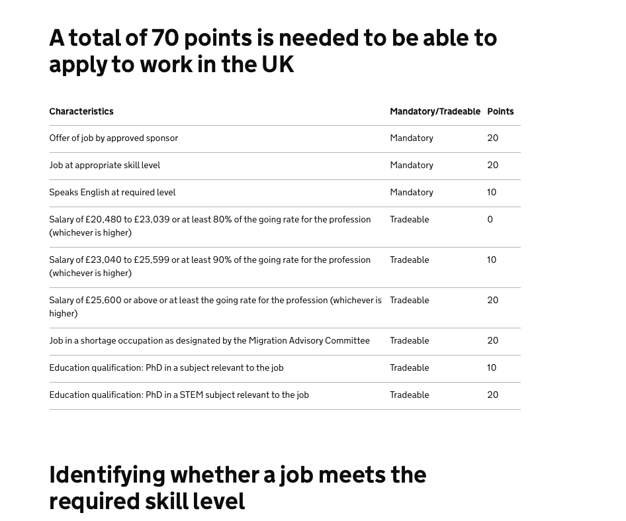

Slide 20
Co z moją rodziną z Polski – od 1.01.2021?
Po okresie przejściowym, Twoja najbliższa rodzina może do Ciebie dołączyć:
• Małżonek/ka lub długotrwały partner/ka
• Dziecko, za które jesteś odpowiedzialny/a
• Wnuczek/ka lub prawnuczek/ka, za których jesteś odpowiedzialny/a
• Rodzice lub dziadkowie, za których jesteś odpowiedzialny/a
Notes:
20

Slide 21

Użyteczne linki w języku angielskim
EU Settlement Scheme: www.gov.uk/eusettledstatus
Organisation providing free support around EUSS in Bradford District commissioned by Bradford Metropolitan District Council https://www.bradford.gov.uk/your-community/brexit-and-the-settlement-scheme/access-support/
Bradford Metropolitan District Council Information https://www.bradford.gov.uk/your-council/about-bradford-council/brexit-what-you-need-to-know/
Bradford Metropolitan District Council Information EU Settlement Scheme https://www.bradford.gov.uk/your-community/brexit-and-the-settlement-scheme/what-is-brexit/
Bradford Metropolitan District Council Information EU Settlement Scheme https://www.bradford.gov.uk/your-community/brexit-and-the-settlement-scheme/what-are-settled-status-or-pre-settled-status/
ID document scanner locations: www.gov.uk/government/publications/eu-settlement-scheme-id-document-scanner-locations
Applying for Settled and Pre – Settled Status https://www.gov.uk/settled-status-eu-citizens-families/applying-for-settled-status
Assisted Digital Service: www.gov.uk/government/publications/eu-settlement-scheme-assisted-digital-service
Citizens’ Rights in a no deal: www.gov.uk/government/publications/policy-paper-on-citizens-rights-in-the-event-of-a-no-deal-Brexit
Evidence of Residence if the system hasn’t found you https://www.gov.uk/guidance/eu-settlement-scheme-evidence-of-uk-residence
Visiting Europe after BREXIT https://www.gov.uk/visit-europe-brexit
Driving in Europe After BREXIT https://www.gov.uk/guidance/driving-in-the-eu-after-brexit-international-driving-permits
Pet Travel after BREXIT https://www.gov.uk/guidance/pet-travel-to-europe-after-brexit
Foreign Travel Advice https://www.gov.uk/foreign-travel-advice
Sign up for EUSS updates: https://gov.smartwebportal.co.uk/homeoffice/public/webform.asp?id=67&id2=627DF7

